Slide 1
Gertrude op bezoek bij… JUF ISABELLE

Slide 2
Benjamin is 46!

Slide 3
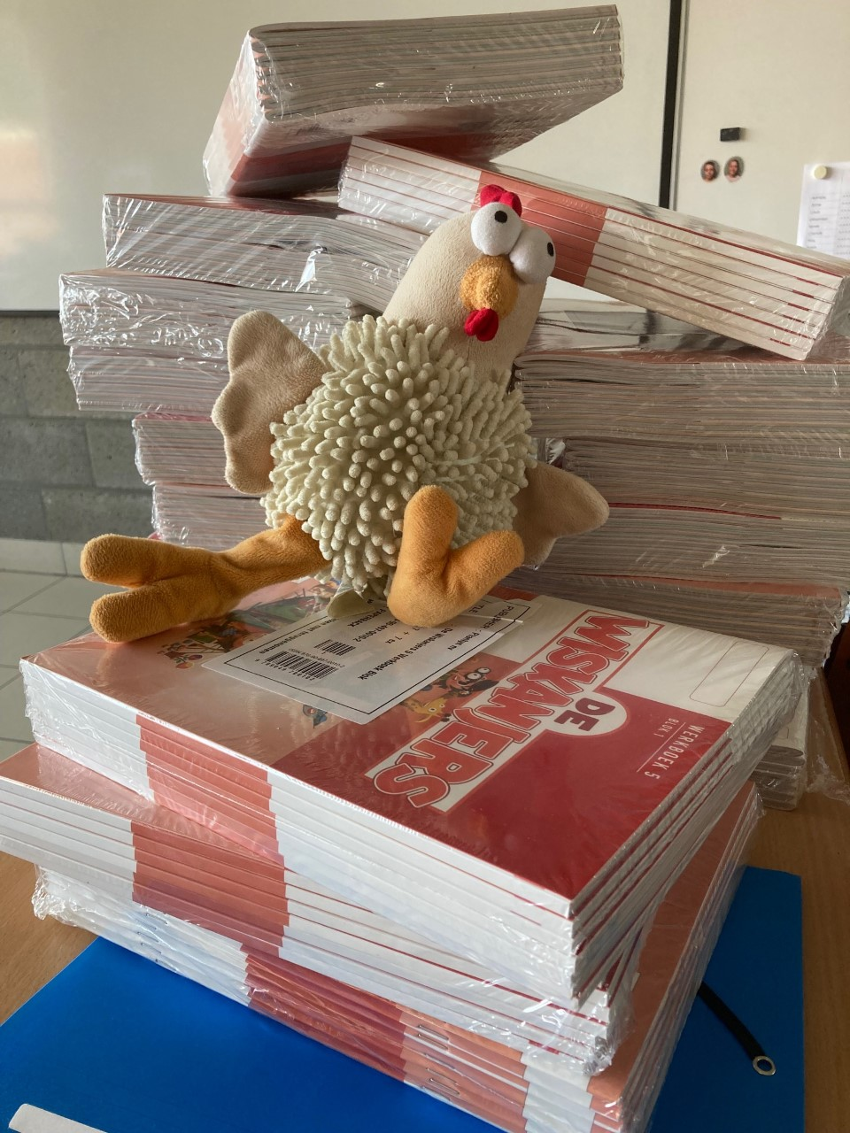
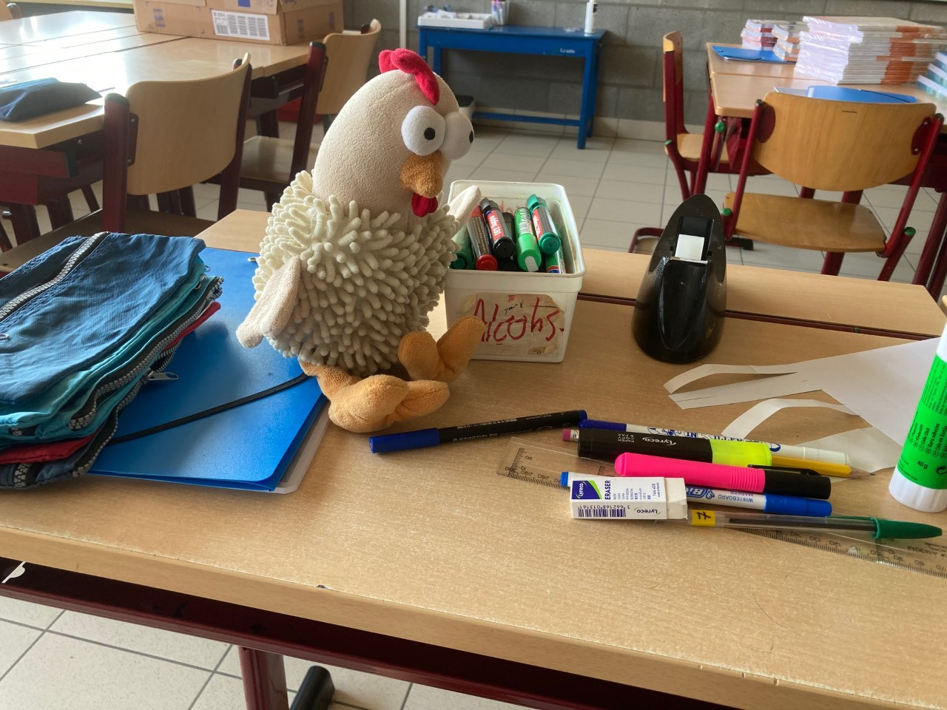
Voorbereidingen in de klas!

Slide 4
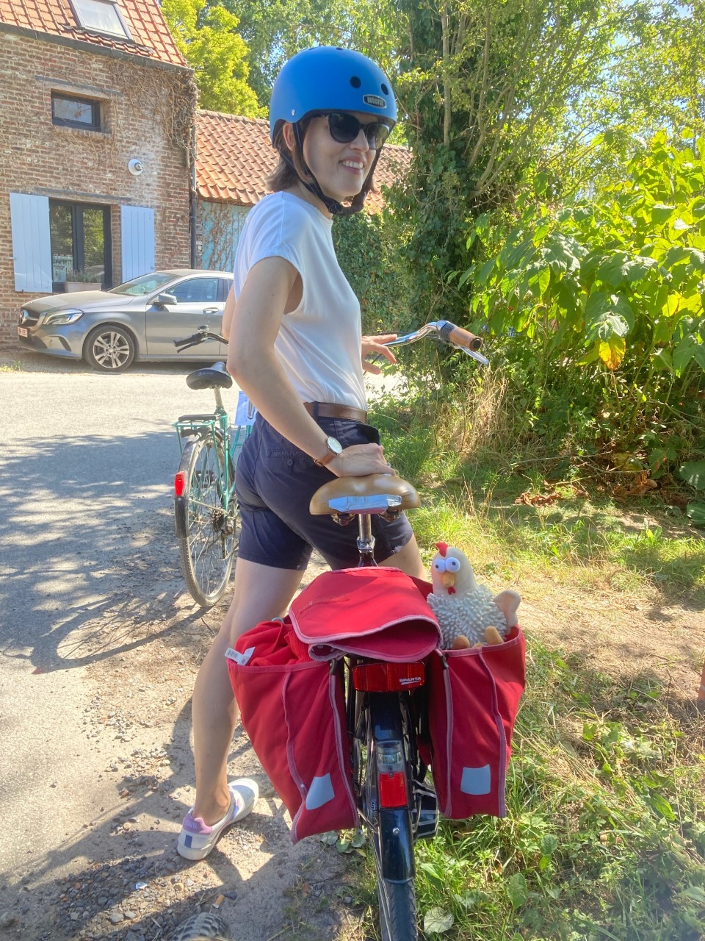
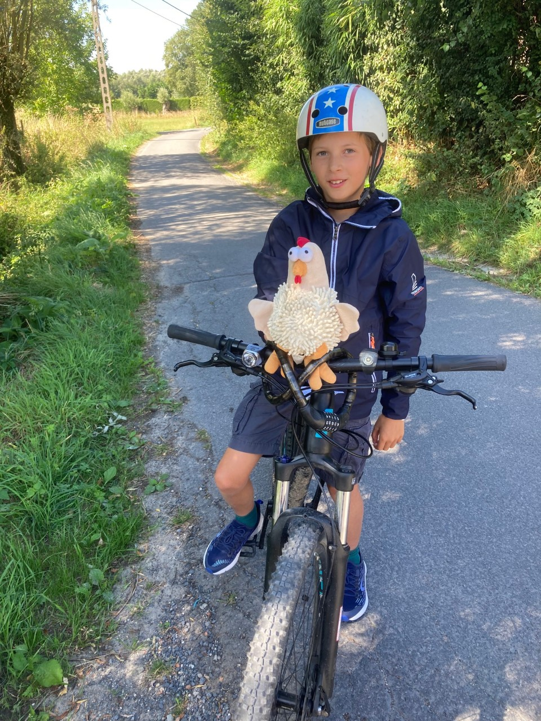
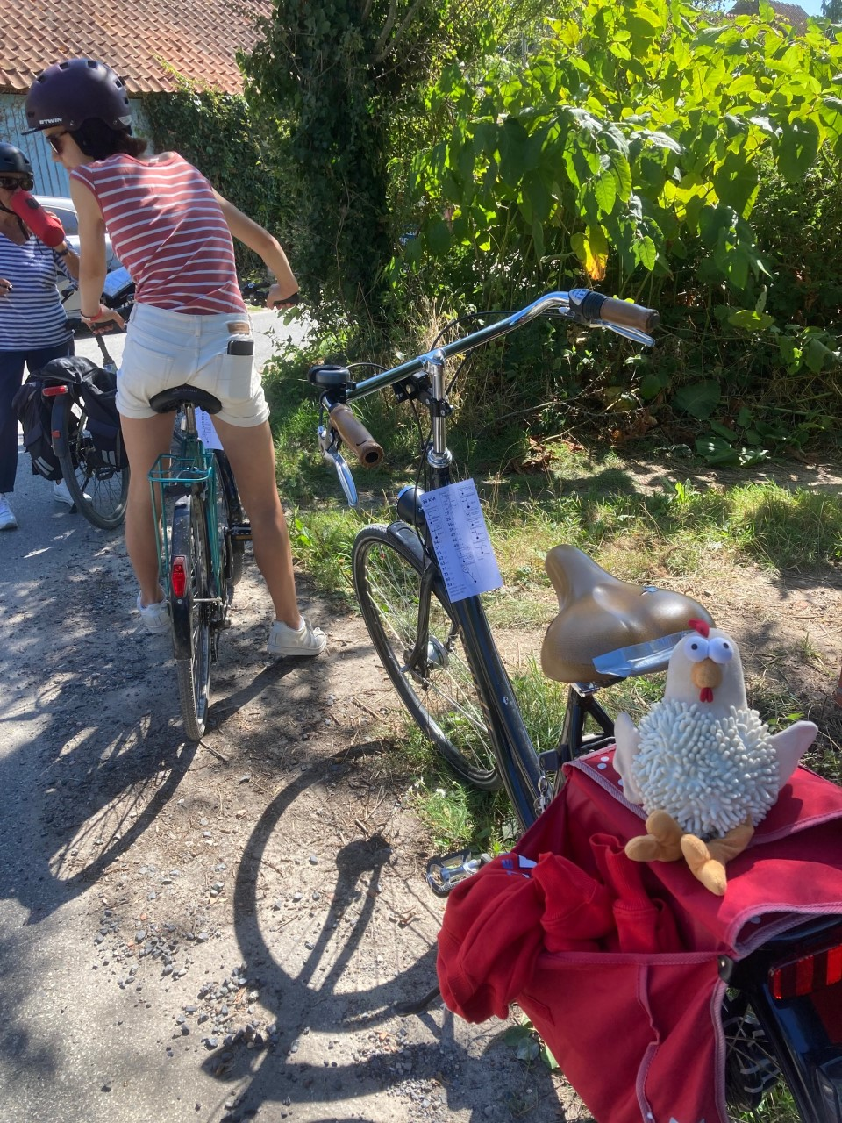
Fietstochtje met Gertrude

Slide 5
Cakejes bakken voor Ernests verjaardag

Slide 6
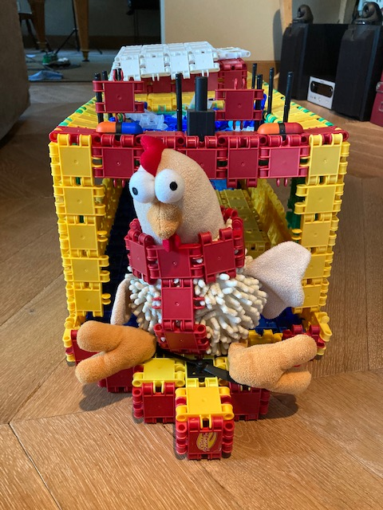
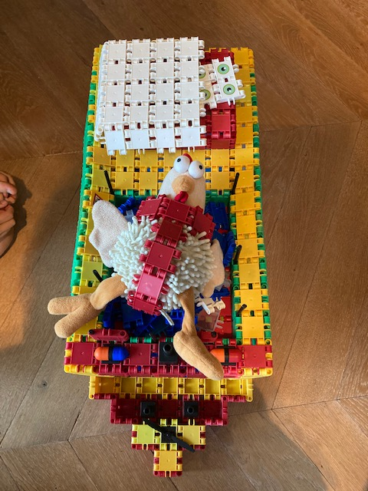
Gertrude kreeg ook een nieuwe yacht.
Met haar zwemvest
In haar bedje
In haar zwembad

Slide 7
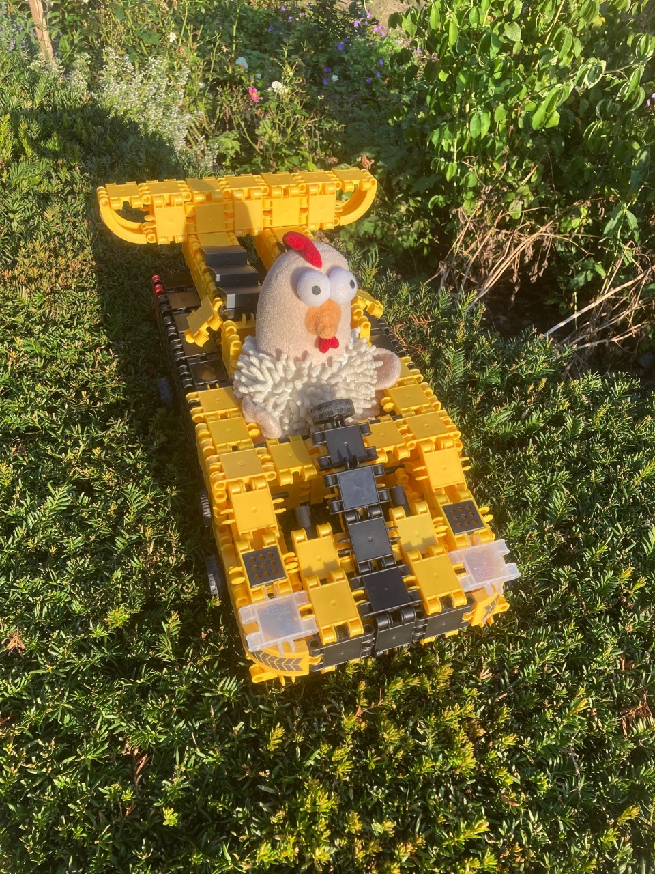
Maar wat ben je met een yacht als je geen auto hebt…

Slide 8
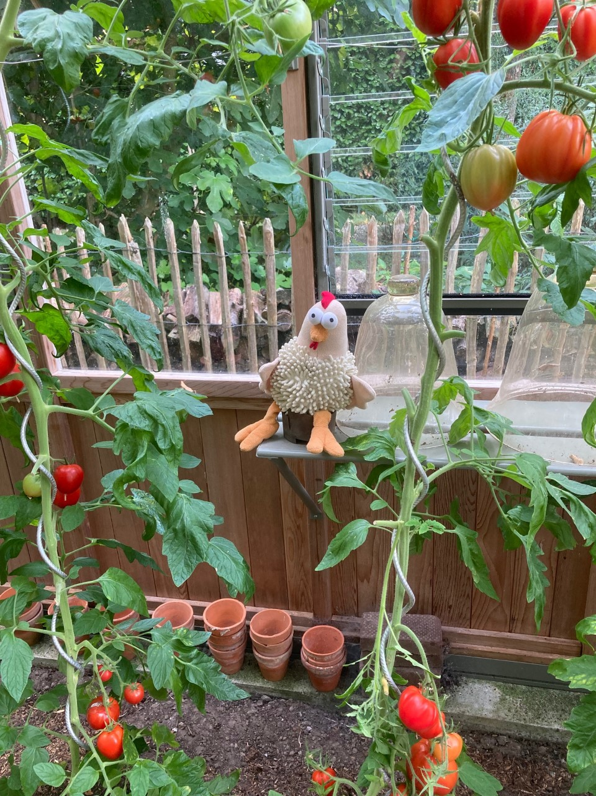
Tomaten oogsten met Gertrude

Slide 9
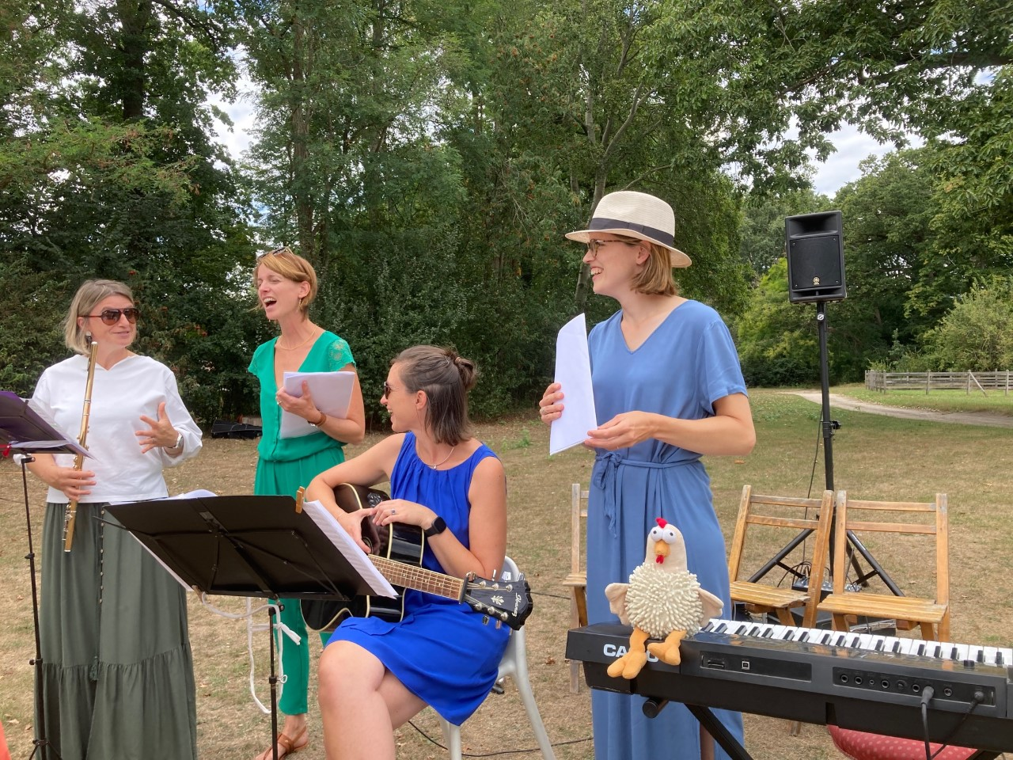
Zingen op een huwelijk

Slide 10
We hebben ook gefacetimed met Elisabeth, ons nichtje uit Luik. Elisabeth vond de kip véél interessanter dan haar neefjes en nicht.

Slide 11
Gertrude leert Franse woordjes

Slide 12
Le sucre = de suiker

Slide 13
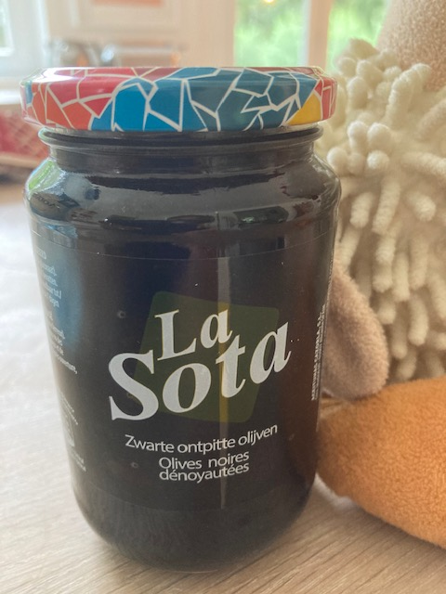
Une olive = een olijf

Slide 14
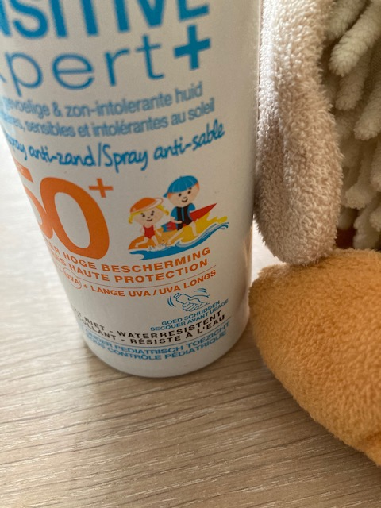
Gertrude op bezoek bij… JUF ISABELLE
La protection = de bescherming

Slide 15
Einde!

